Slide 1


基于人工智能的5G基站建设分布规划系统
5G base station construction distribution planning system based on artificial intelligence
小组成员：王紫珩 樊凯瑞 薛婷妤 陈其乐 张志宁

Slide 2
目录
CONTENT
01
项目背景介绍
03
核心内容介绍
Background introduction
Main content introduction
02
前期数据准备
04
创新点与项目优势
Data preparation
Innovation point and Project advantage

Slide 3
01
Background introduction
项目背景介绍

Slide 4

项目背景介绍
现状叙述
随着5G技术的迅猛发展，人类社会正步入一个全新的数字化时代。5G技术以其高速度、低延迟和大容量的特点，为数字经济和智慧城市的发展提供了强大的驱动力。然而，5G技术的广泛应用离不开基站建设的合理布局。基站作为5G网络的重要支撑，其建设分布直接关系到5G网络的服务质量。

Slide 5
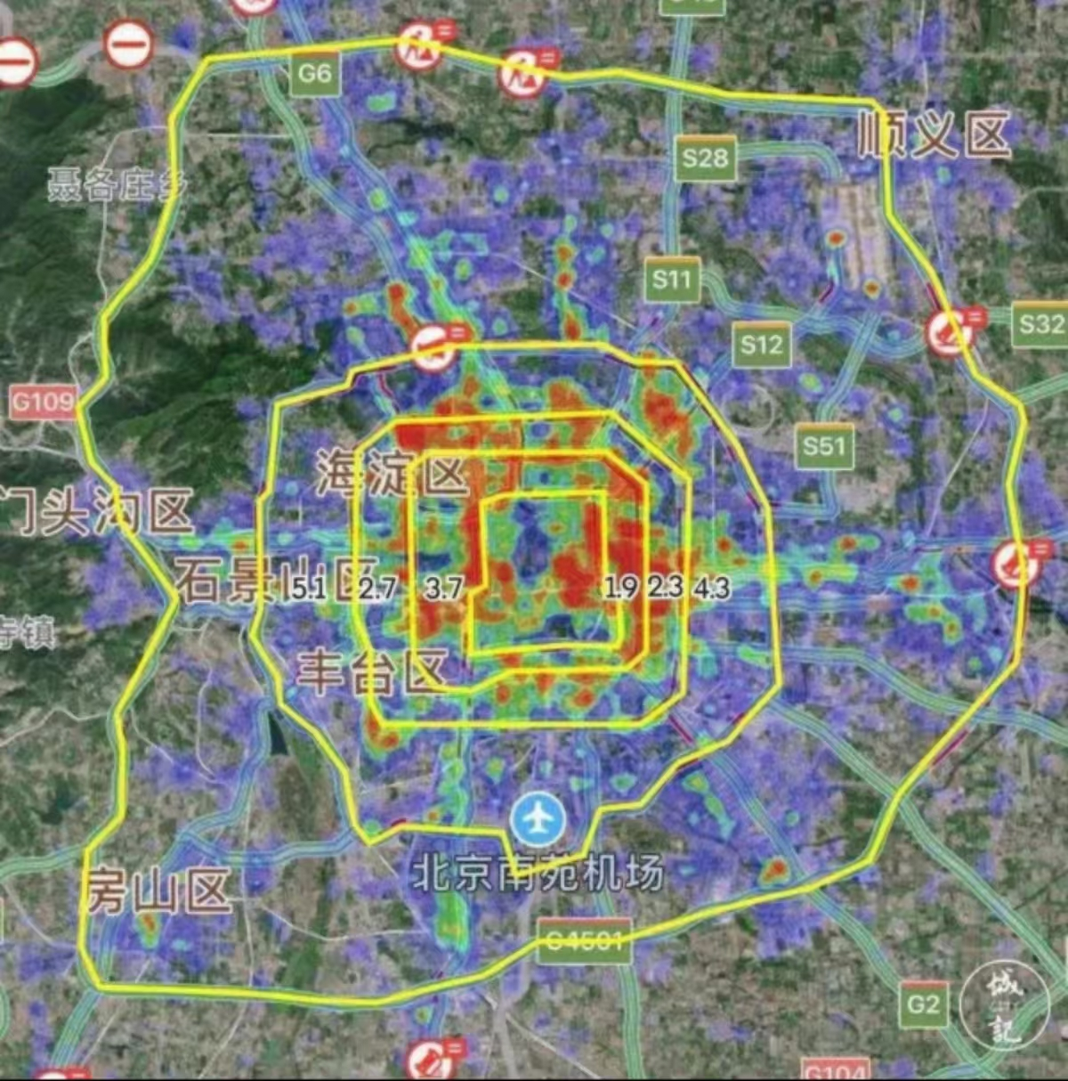
项目背景介绍
问题与挑战
当前，5G基站的建设分布面临着诸多挑战。一方面，要确保基站覆盖的广泛性，以满足不同地区、不同用户的需求；另一方面，要提高基站的利用效率，避免资源浪费；同时，还要降低基站的建设成本，以实现经济效益的最大化。传统的规划方法往往难以全面考虑这些因素，导致基站建设分布不合理，影响了网络的整体性能。
因此，我们想利用数学建模与人工智能技术来规划5G基站的建设分布。数学建模与人工智能技术拥有强大的数据处理能力和算法，能够综合考虑经济、地理等多种要素，更加高效的完善基站建设。这不仅有助于提升5G网络的服务质量和用户体验，还能促进数字经济的持续发展和智慧城市的全面建设。

Slide 6
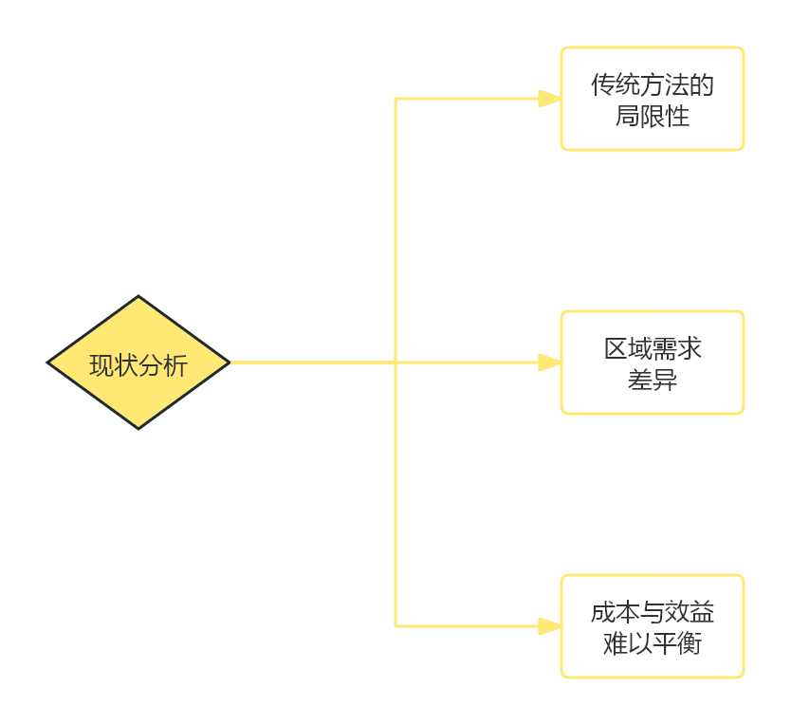
项目背景介绍
行业现状
当前5G基站建设面临以下问题：
- 传统规划方法的局限性：依赖人工经验和静态模型，难以动态整合经济、地理等多维数据，导致资源分配不均或浪费。
- 区域需求差异大：不同区域（如办公区、居住区、商业区）的信号需求随时间变化显著，传统方法无法高效适配。
- 成本与效益平衡困难：基站建设需兼顾覆盖范围、信号质量和投资回报，传统方法难以实现多目标优化。

Slide 7
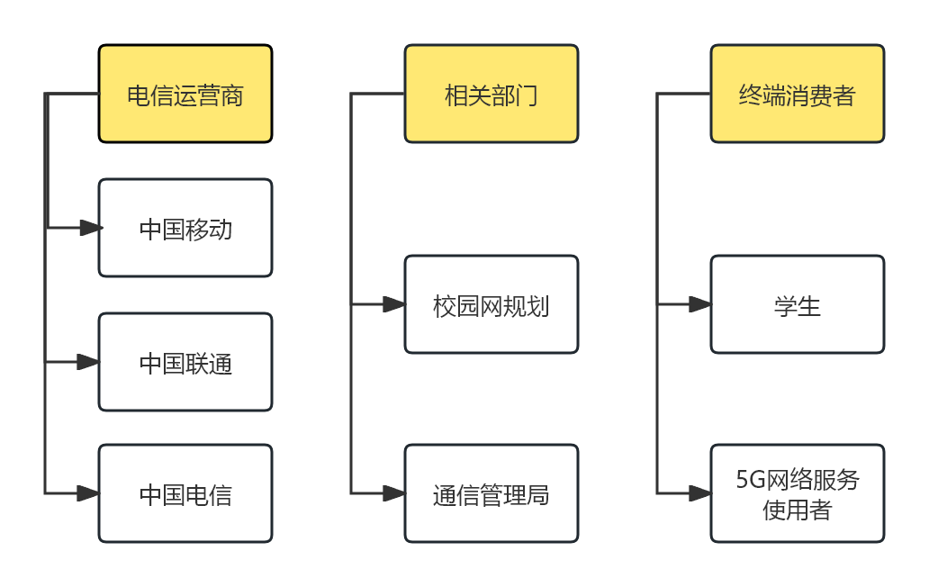
项目背景介绍
用户分析
目标顾客群体：
- 电信运营商（如中国移动、中国联通、中国电信）：需求在于降低建设成本、提高基站利用效率，同时确保网络覆盖质量。
- 相关部门（如校园网规划、通信管理局）：需求在于基站建设符合学校或城市发展规划，兼顾经济效益和社会效益。
- 终端消费者：会间接受益于更优质、更稳定的5G网络服务。

Slide 8

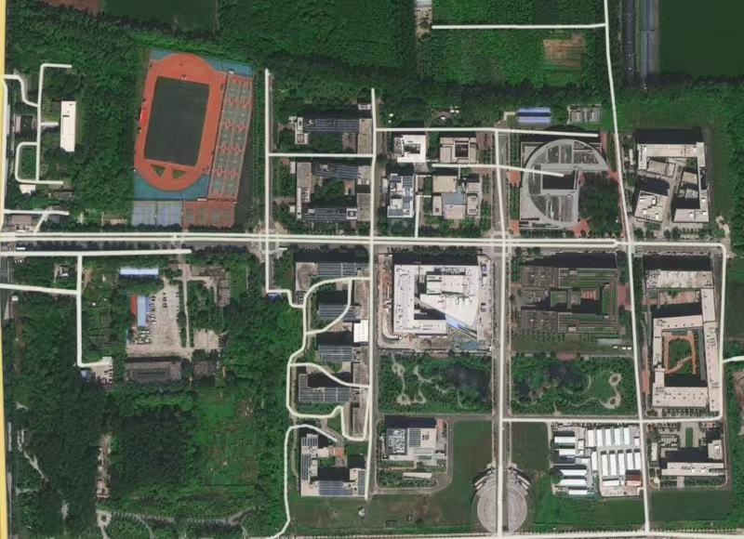
此处添加标题
Add the title here
产品定位
该系统为运营商和相关部门提供智能化的基站规划工具，通过数学建模和AI工具，实现基站布局的科学化、精准化和高效化。
两大亮点：
1
数学建模
2
AI工具
对基站覆盖信号进行数学建模
1.COST231 Walfisch Ikegami模型
2.蒙特卡罗方法
分别尝试使用AI工具和python代码生成地形图对应的栅格矩阵

Slide 9
02
Data preparation
前期准备

Slide 10
此处添加标题
Add the title here
使用COST231模型，模拟信号覆盖，再引入栅格模型，结合沙河校区的建筑分布及地形，得出实际信号覆盖。
01 COST231模型--
栅格模型
使用蒙特卡罗方法，可随机生成基站位置，计算信号覆盖率，评估无线网络覆盖性能。
02 蒙特卡罗方法
文献调查
查找不同物体的衰减系数，结合COST231模型和栅格模型，可建立考虑障碍物影响的传播模型。进行多次随机生成，模拟信号强弱，得出最优基站分布。
03 环境因素
04 多基站协同覆盖
优化方法
利用代码实现多基站协同覆盖优化，便于分析最优基站分布。

Slide 11
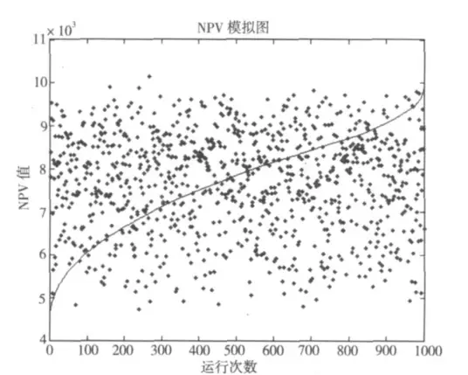
前期准备
蒙特卡罗法
蒙特卡罗方法是一种基于概率统计的数值计算方法，主要用于解决无法直接求解的数学问题。它的核心思想是通过随机生成大量样本，对样本进行统计分析，从而得到问题的解。蒙特卡罗方法广泛应用于多个领域，如物理学、金融学、人工智能等。
在优化信号基站分布时，通过随机生成大量可能的基站位置组合，模拟不同场景下的信号覆盖，统计每种方案的性能指标（如覆盖率），筛选出最优解。

Slide 12
前期准备
5G信号覆盖强度调查
在项目的前期数据准备阶段，我们对校园内的5G信号覆盖情况进行了实地测试，使用专业信号检测设备对教学楼、宿舍区、图书馆、操场等重点区域进行了多点位信号强度测量，记录了不同位置的RSRP（参考信号接收功率）（-76）、SINR（信号干扰噪声比）（17.0）等关键指标，并标注了信号盲区及弱覆盖区域，为后续的网络优化和场景应用提供了详实的实测数据支撑。实地调研发现，在北京邮电大学沙河校区的新建教学楼与人工湖之间的道路以及操场与篮球场周围信号覆盖强度很弱，可以对其进行优化。

Slide 13
03
Main content introduction
核心内容介绍
以北京邮电大学（沙河校区）地形图为例

Slide 14
基站信号覆盖建模
function COST231_Walfisch_Ikegami_Model()
% COST231 Walfisch Ikegami模型参数
freq = 2600000000; % 信号频率(Hz)
h_b = 15.25; % 基站天线有效高度(m)
h_m = 1.5; % 移动台天线高度(m)
h_av = 10; % 街道平均建筑物高度(m)
w_av = 10; % 街道平均宽度(m)
% 街道方向修正因子 (0: 平行于街道方向, 1: 垂直于街道方向)
f_c = 0; % 街道方向修正因子
% 定义信号强度阈值
SIGNAL_GOOD = -90; % 信号质量边界值(dBm)
SIGNAL_POOR = -100; % 信号接收极限值(dBm)
% 参数有效性检查
if freq < 800e6 || freq > 6e9
error('频率必须在800MHz到6GHz之间');
end

Slide 15
基站信号覆盖建模
% 计算模型参数
lambda = 3e8 / freq; % 信号波长
h_r = h_av * (1 - exp(-w_av/(2*h_av))); % 有效反射点高度
h_b_eff = h_b - h_r; % 基站天线有效高度修正
h_m_eff = h_m - h_r; % 移动台天线有效高度修正
A_h = 5 * log10(h_av / h_r); % 建筑物高度修正因子
A_w = 5 * log10(w_av / 20); % 街道宽度修正因子
A_f = 10 * f_c; % 街道方向修正因子
% 计算路径损耗
d = linspace(max(0.1, lambda), 5000, 100); % 基站与移动台之间的距离(m)
PL = zeros(size(d));
for i = 1:length(d)
if d(i) >= 20 % 确保距离大于最小有效距离
PL(i) = 46.3 + 33.9 * log10(freq / 1e9) - 13.82 * log10(h_b) ...
- A_h - A_w - A_f + (44.9 - 6.55 * log10(h_b)) * log10(d(i) / 1000);
else
PL(i) = NaN; % 对于无效距离返回NaN
end
end

Slide 16
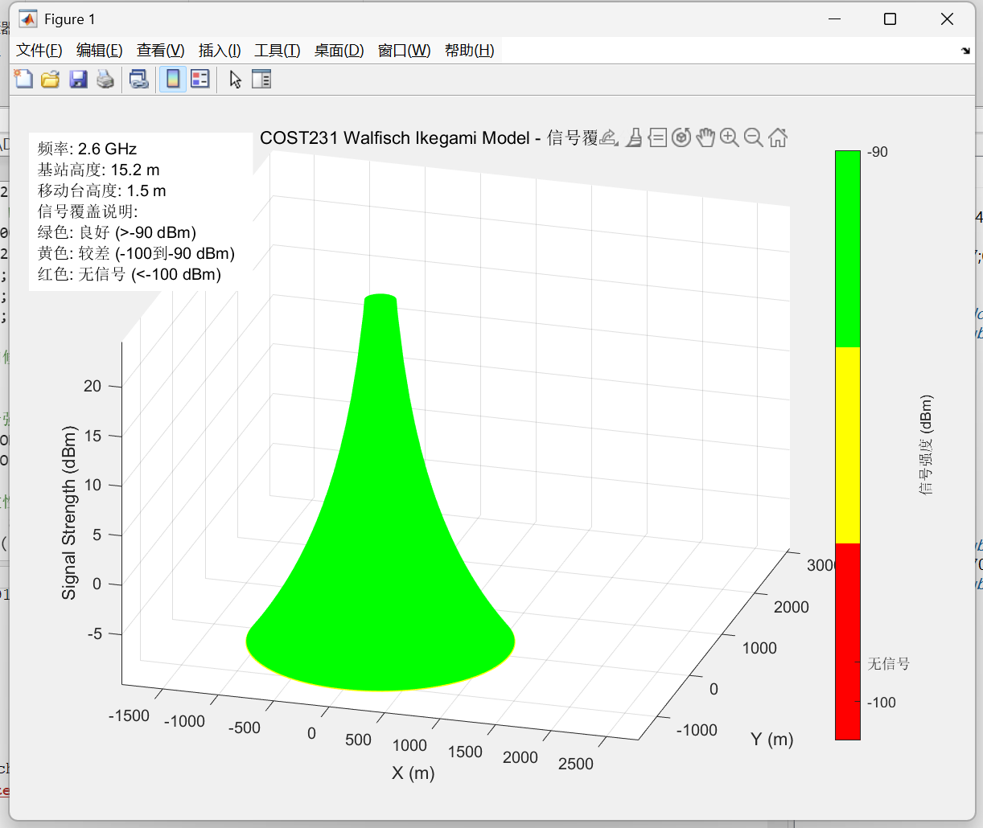
基站信号覆盖建模
% 信号强度计算
P_t = 36; % 发射功率(dBm)
P_r = P_t - PL; % 接收功率(dBm)
% 3D可视化
[D, Theta] = meshgrid(d, linspace(0, 2*pi, 100));
X = D .* cos(Theta);
Y = D .* sin(Theta);
Z = repmat(P_r, length(Theta), 1);
由以上建模可知，当信号频率为2.6GHz时，覆盖有效半径在1100m左右，以下以此为信号覆盖范围进行分析

Slide 17
蒙特卡罗法对北邮海淀校区范围内的基站进行模拟
function [best_coverage_ratio, best_coordinates] = coverage_simulation(a, b, n, r, num_trials)
% 计算给定区域内n个点的信号覆盖率，并记录最佳覆盖方案
% 输入参数:
% a: 区域长度
% b: 区域宽度
% n: 点的数量
% r: 信号覆盖半径
% num_trials: 蒙特卡罗模拟次数
%
% 输出参数:
% best_coverage_ratio: 最佳覆盖率
% best_coordinates: 最佳覆盖方案中的点坐标 [x, y]
% 初始化最佳覆盖率和对应的坐标
best_coverage_ratio = 0;
best_coordinates = zeros(n, 2);
best_covered_grid = [];
best_X = [];
best_Y = [];

Slide 18
蒙特卡罗法对北邮海淀校区范围内的基站进行模拟
% 蒙特卡罗模拟
for trial = 1:num_trials
% 随机生成n个点的坐标
x = a * rand(n, 1);
y = b * rand(n, 1);
% 生成用于计算覆盖率的网格点
grid_density = 100; % 网格密度
[X, Y] = meshgrid(linspace(0, a, grid_density), linspace(0, b, grid_density));
covered = false(size(X));
% 计算每个点的覆盖区域
for i = 1:n
% 计算网格点到当前点的距离
distances = sqrt((X - x(i)).^2 + (Y - y(i)).^2);
% 更新被覆盖的区域
covered = covered | (distances <= r);
end
% 计算当前覆盖率
current_coverage = sum(covered(:)) / numel(X);
% 更新最佳结果
if current_coverage > best_coverage_ratio
best_coverage_ratio = current_coverage;
best_coordinates = [x, y];
best_covered_grid = covered;
best_X = X;
best_Y = Y;
end
end
% 绘制最佳覆盖方案的结果
figure('Position', [100, 100, 1000, 500]);

Slide 19
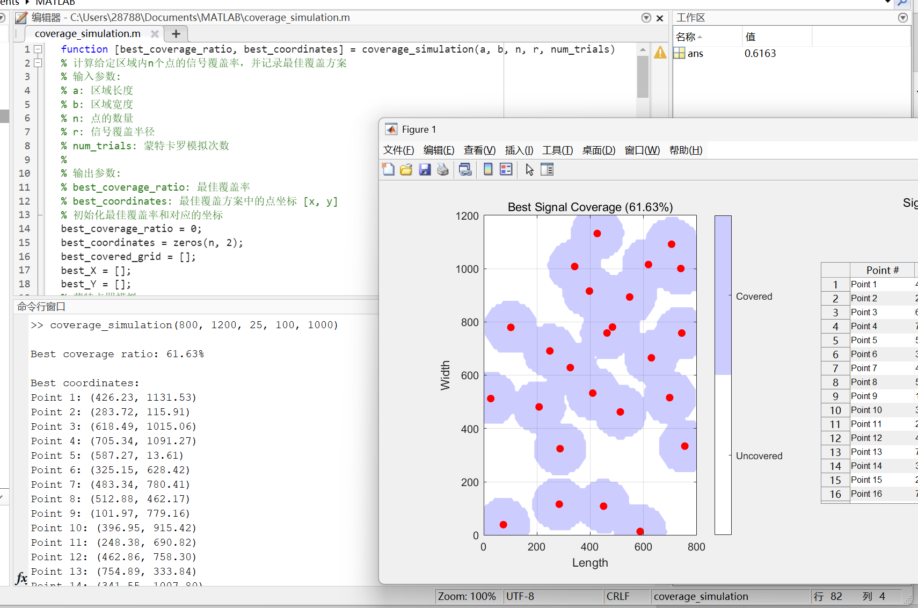
蒙特卡罗法对北邮海淀校区范围内的基站进行模拟
此为当信号覆盖半径为100米时，以北邮沙河校区为例生成的基站分布图（红色为基站，紫色为基站覆盖范围）（模拟1000次）（最佳覆盖范围为地图的61.63%）

Slide 20
转换思路
自由空间模型
栅格模型
优点：
高效计算：离散化网格降低复杂度，适合大规模校园快速仿真。
环境融合强：天然支持GIS数据，可精准设置建筑、植被等局部衰减系数。
缺点：
非视距效应弱：直线路径假设难以模拟衍射/反射（如密集楼宇区）。
数据成本高：需厘米级地形与3D建筑模型（实施瓶颈）。
优点：
代码结构简单，易于分析，对实际数据要求较低。
缺点：
1.未考虑校园内建筑物分布；
2.需要较高的模拟次数；
3.模拟效果不佳（尤其在基站数量过多时，
易呈现蜂窝状分布趋势）。

Slide 21
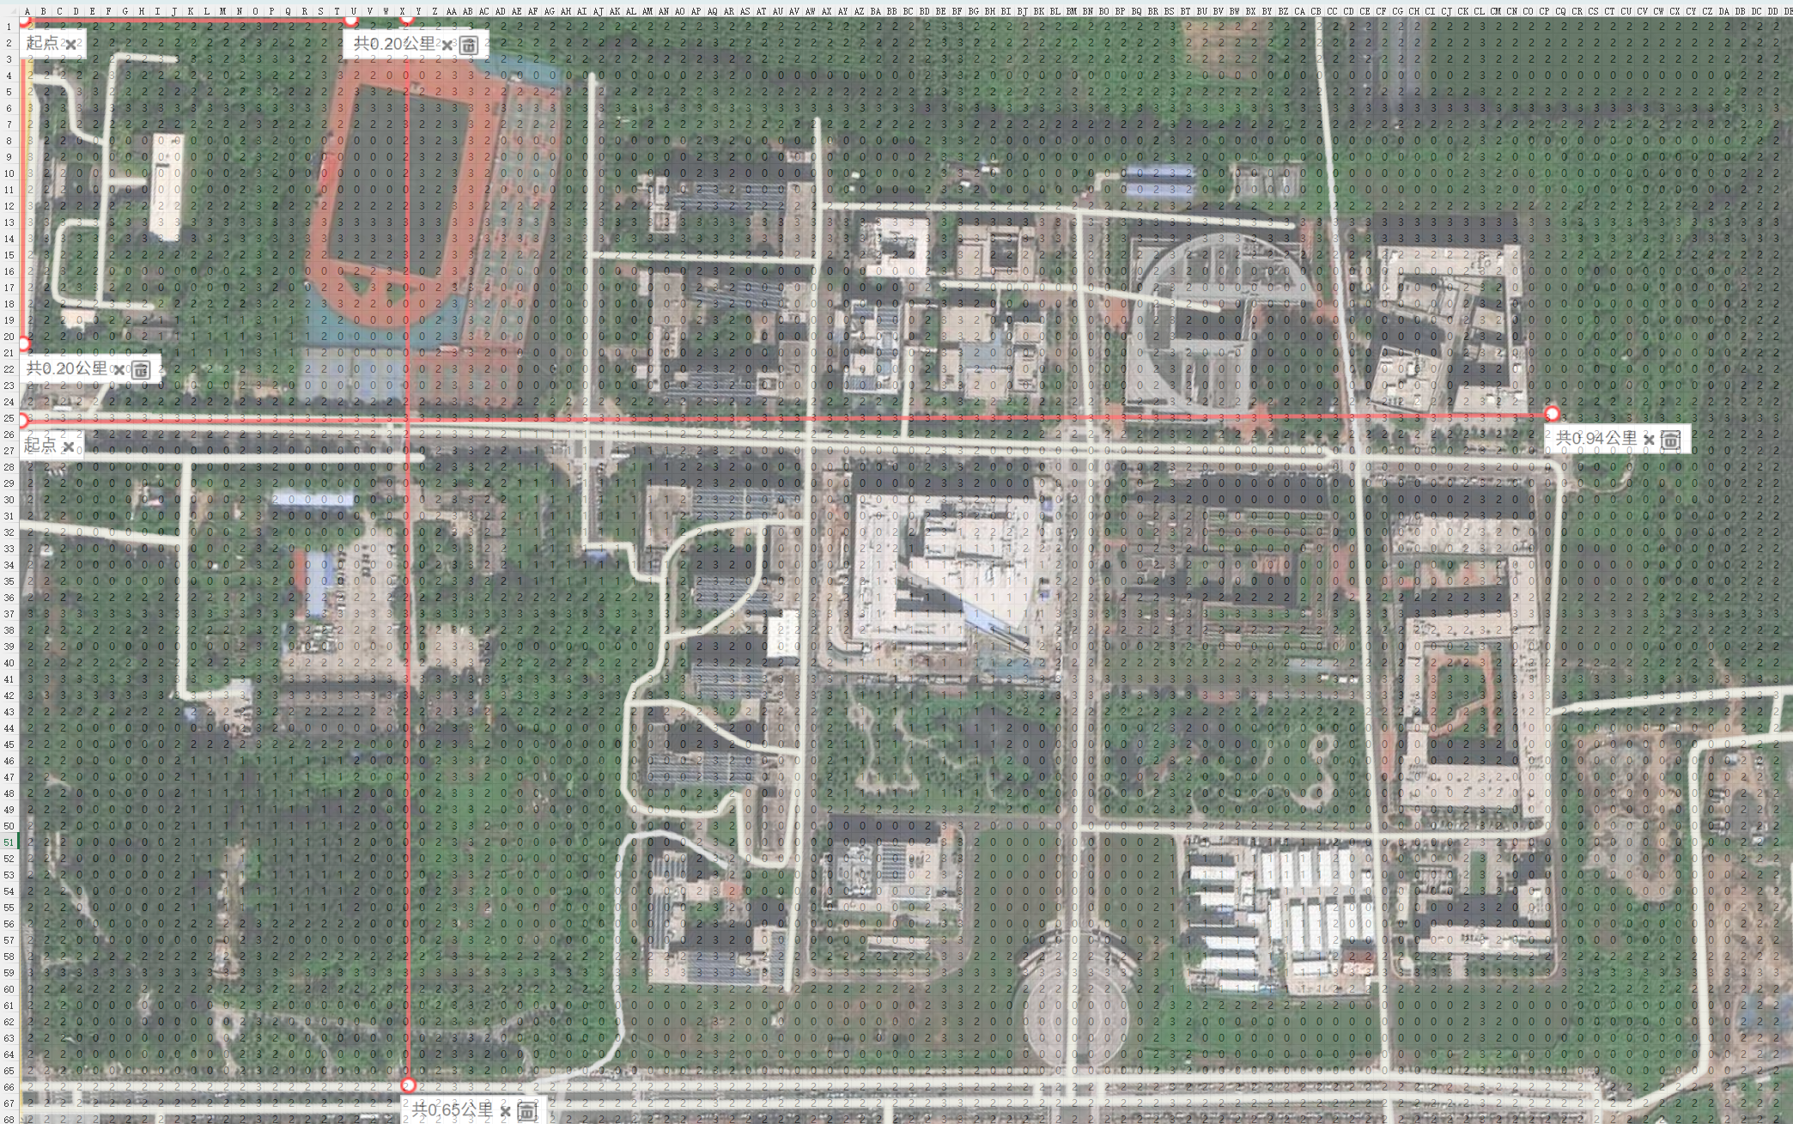
学校栅格地图模拟（利用AI减少地形类别矩阵生成的时间）
0: 空地
1: 建筑物
2: 树木
3: 道路
4: 水体

Slide 22
学校栅格模型进行模拟
% 学校栅格模型与信号传播仿真
clear;
clc;
close all;
%% 参数设置
% 栅格大小 [行数, 列数]
grid_size = [68, 95];
% 基站数量
num_stations = 10;
% 蒙特卡洛迭代次数
num_iterations = 1000;
% 最小信号强度要求(dBm)
min_signal_strength = 20;
% 基站初始信号强度(dBm)
initial_power = 46;
%% 物体类型及其衰减特性
% 物体编号说明：
% 0: 空地
% 1: 建筑物
% 2: 树木
% 3: 道路
% 4: 水体
object_types = struct(...
'empty', 0, ...
'building', 1, ...
'tree', 2, ...
'road', 3, ...
'water', 4);

Slide 23
学校栅格模型进行模拟
% 不同物体的衰减系数 (dB/m)
attenuation_coeffs = [0.01, 104.17, 0.25, 3, 0.02]; % 对应每种物体类型
%% 导入栅格数据
% 从CSV文件导入栅格数据
try
grid_data = readmatrix('school_grid.csv');
if ~isequal(size(grid_data), grid_size)
error('栅格数据大小与设定不符');
end
% 验证数据有效性
if any(grid_data(:) < 0) || any(grid_data(:) > 4)
error('栅格数据包含无效值（应为0-4）');
end
catch
fprintf('无法读取栅格数据文件或数据无效，使用示例数据...\n');

Slide 24
学校栅格模型进行模拟
% 生成示例栅格数据
grid_data = zeros(grid_size);
% 添加一些示例建筑物和设施
grid_data(10:20, 10:20) = 1; % 建筑物1
grid_data(30:35, 30:45) = 1; % 建筑物2
grid_data(5:45, 25) = 3; % 主路
grid_data(25, 5:45) = 3; % 交叉路
grid_data(40:45, 5:10) = 2; % 树木区域1
grid_data(5:10, 40:45) = 2; % 树木区域2
grid_data(15:20, 35:40) = 4; % 水体
end
%% 信号传播模型
function signal_strength = calculate_signal_strength(grid, station_pos, attenuation_coeffs, initial_power)
[rows, cols] = size(grid);
signal_strength = zeros(rows, cols);
for i = 1:rows
for j = 1:cols

Slide 25
学校栅格模型进行模拟
distance = sqrt((i-station_pos(1))^2 + (j-station_pos(2))^2);% 计算到基站的距离
% 自由空间路径损耗 (使用对数尺度)
path_loss = 20 * log10(max(distance, 1)); % 避免log(0)
% 计算穿过的栅格和对应的衰减
[x, y] = bresenham(station_pos(1), station_pos(2), i, j);
total_attenuation = 0;
for k = 1:length(x)
if x(k) >= 1 && x(k) <= rows && y(k) >= 1 && y(k) <= cols
object_type = grid(x(k), y(k));
% 确保object_type是有效的索引
if object_type >= 0 && object_type <= 4
total_attenuation = total_attenuation + attenuation_coeffs(object_type + 1);
end
end
end
% 计算总信号强度
signal_strength(i,j) = initial_power - path_loss - total_attenuation;
end
end
end

Slide 26
学校栅格模型进行模拟
% 蒙特卡洛模拟
best_coverage = -inf;
best_stations = zeros(num_stations, 2);
coverage_history = zeros(num_iterations, 1);
% 记录每次迭代的覆盖率
for iter = 1:num_iterations
% 随机生成基站位置
stations = zeros(num_stations, 2);
for i = 1:num_stations
valid_position = false;
attempts = 0;
max_attempts = 100; % 防止无限循环
while ~valid_position && attempts < max_attempts
% 正确生成随机位置
row = randi(grid_size(1));
col = randi(grid_size(2));
% 确保基站不在建筑物内且与其他基站保持最小距离
if grid_data(row, col) ~= object_types.building && ...
% 最小间距为5个栅格
all(sqrt(sum((stations(1:i-1,:)-[row, col]).^2,2))>5)
stations(i,:) = [row, col];
valid_position = true;
end
attempts = attempts + 1;
end
if attempts >= max_attempts
fprintf('警告：第%d个基站位置选择达到最大尝试次数\n',i);
end
end

Slide 27
学校栅格模型进行模拟
% 计算总信号覆盖
total_signal = zeros(grid_size);
for i = 1:num_stations
signal = calculate_signal_strength(grid_data,stations(i,:),attenuation_coeffs,initial_power);
total_signal = max(total_signal, signal);
end
% 计算有效覆盖率
coverage = sum(total_signal(:) >= min_signal_strength) / numel(total_signal);
coverage_history(iter) = coverage;
% 更新最佳结果
if coverage > best_coverage
best_coverage = coverage;
best_stations = stations;
end
% 显示进度
if mod(iter, 100) == 0
fprintf('完成迭代次数: %d/%d, 当前最佳覆盖率: %.2f%%\n', ...
iter, num_iterations, best_coverage * 100);
end
end

Slide 28
学校栅格模型进行模拟
y = y1;
x = (x1:x2)';
y_out = zeros(size(x));
for i = 1:length(x)
if steep
y_out(i) = x(i);
x(i) = y;
else
y_out(i) = y;
end
error = error - dy;
if error < 0
y = y + ystep;
error = error + dx;
end
end
y = y_out;
end
function [a, b] = swap(a, b)
temp = a;
a = b;
b = temp;
end
%% Bresenham直线算法
function [x, y] = bresenham(x1, y1, x2, y2)
dx = abs(x2 - x1);
dy = abs(y2 - y1);
steep = dy > dx;
if steep
[x1, y1] = swap(x1, y1);
[x2, y2] = swap(x2, y2);
end
if x1 > x2
[x1, x2] = swap(x1, x2);
[y1, y2] = swap(y1, y2);
end
dx = x2 - x1;
dy = abs(y2 - y1);
error = dx / 2;
if y1 < y2
ystep = 1;
else
ystep = -1;
end

Slide 29
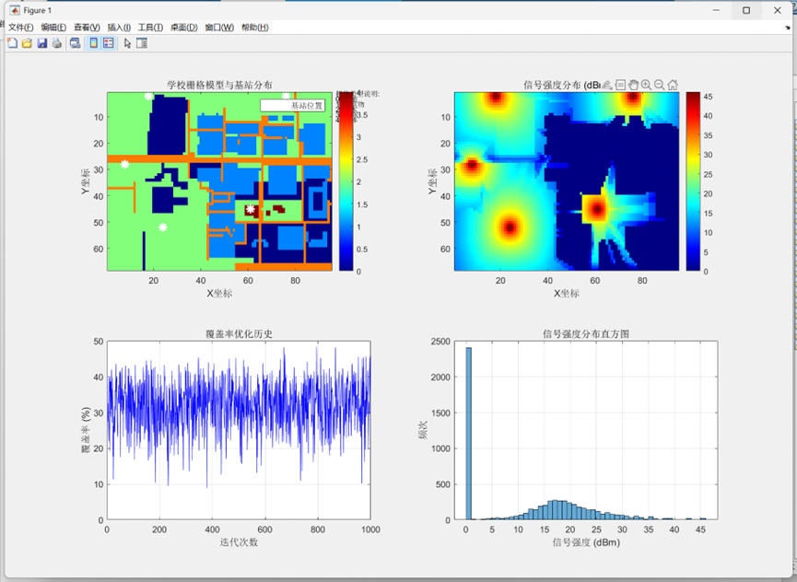
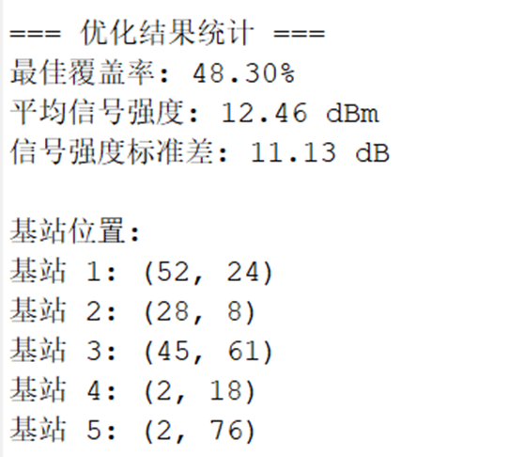
学校栅格模型进行模拟
此为当信号频率为2.6GHz时，用栅格模型生成的基站分布图（信号强度红色为基站，除深蓝色区域外都可覆盖）（模拟1000次）（最佳覆盖范围为地图的48.30%）

Slide 30
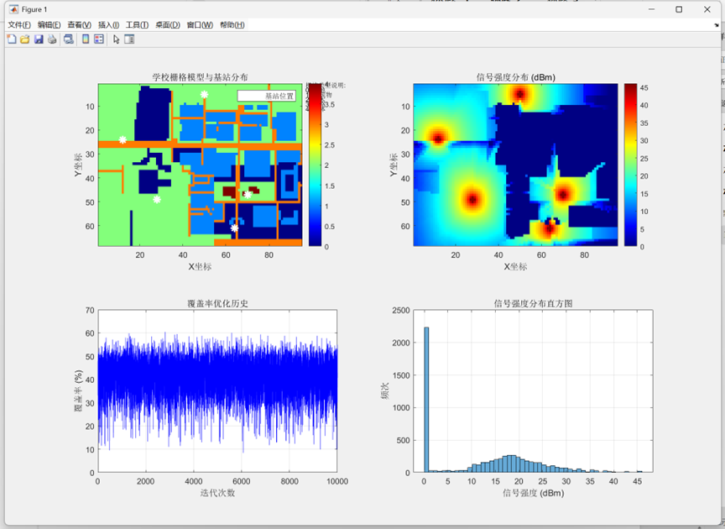
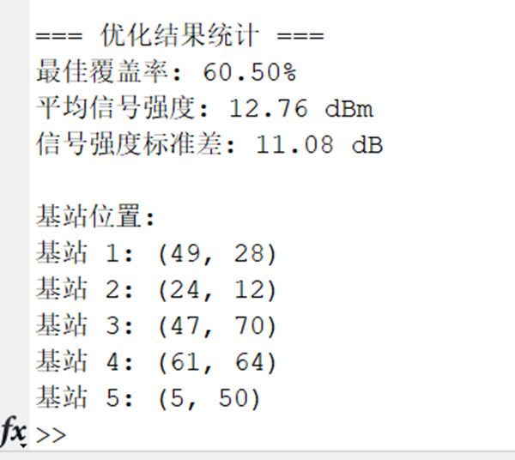
学校栅格模型进行模拟
此为当信号频率为2.6GHz时，用栅格模型生成的基站分布图（信号强度红色为基站，除深蓝色区域外都可覆盖）（模拟10000次）（最佳覆盖范围为地图的60.50%）

Slide 31
思路优点
结合实际场景的复杂环境建模：
代码中不仅考虑了空旷环境下的信号传播，还引入了不同类型的地理特征（如建筑物、树木、道路、水体），并且为每种特征设定了不同的信号衰减系数。这使得仿真更加贴近现实世界中的复杂电磁环境，提高了仿真的准确性。
基于物理模型的路径损耗计算：
使用了COST231 Walfisch-Ikegami模型来精确计算路径损耗，该模型考虑了频率、基站和移动台的高度、街道宽度及方向等因素对信号传播的影响。此外，还加入了建筑物高度修正因子、街道宽度修正因子等细节调整，确保了模型能够更真实地反映城市微小区环境下的无线信道特性。
蒙特卡罗方法优化基站布局：
通过蒙特卡罗模拟随机生成多个基站位置组合，并评估其覆盖效果，从而找到最优或接近最优的基站部署方案。这种方法可以在不依赖先验知识的情况下自动探索可能的空间配置，对于解决NP难问题具有很好的适用性。
自适应栅格划分与动态障碍物处理：
在信号强度计算过程中，采用了Bresenham算法来确定从基站到各网格点之间的直线路径，并根据沿途遇到的不同类型障碍物累加相应的衰减值。这种方式既保证了计算效率，又兼顾了环境复杂性的描述。
多维度结果展示与分析：
提供了包括但不限于信号强度分布图、覆盖率变化趋势图以及信号强度直方图等多种形式的结果呈现方式，帮助用户直观理解仿真的输出，并为进一步优化提供了依据。

Slide 32
04
Innovation point and Project advantage
创新点与项目优势

Slide 33
项目创新点
1. 多频段信号传播可视化
2. 基于蒙特卡罗的基站优化算法
代码采用蒙特卡罗方法随机生成基站位置配置，通过多次迭代寻找最优覆盖方案。
技术实现：
1.随机生成基站位置并评估覆盖效果
2.记录历史最佳配置
3.可视化展示最佳覆盖方案和基站位置坐标表
代码实现了COST231 Walfisch Ikegami模型在不同频率(800MHz, 2.6GHz, 4.8GHz)下的3D可视化，直观展示了信号覆盖范围随频率变化的规律。
技术实现：
1.使用3D曲面图展示信号强度随距离的变化
2.自定义颜色映射区分信号质量等级(红色-无信号，黄色-弱信号，绿色-强信号)
3.自动计算并标注有效覆盖半径

Slide 34
项目创新点
3. 精细化栅格模型与信号衰减计算
4. 综合可视化分析系统
代码开发了全面的可视化界面，整合多种分析结果。
技术实现：
1.四联图展示栅格模型、信号分布、优化历史和强度直方图
2.交互式表格显示基站坐标
3.实时进度显示和统计信息输出
代码构建了考虑多种地形因素的精细化信号传播模型。
技术实现：
1.定义不同物体类型(建筑物、树木、道路、水体)及其衰减特性
2.使用Bresenham算法计算信号传播路径
3.累计路径上的各种衰减因素计算最终信号强度

Slide 35
项目优势
推动5G网络的高质量覆盖，助力智慧城市和数字经济发展。
社会效益
经济效益
生态效益
为运营商节省的建设成本，提高投资回报率。
通过优化布局，提升网络服务质量，增强用户满意度。
减少资源浪费，促进绿色通信建设。

Slide 36
项目优势
1.为AI+5G基站规划的提供一种经验，推动通信行业技术升级。
2.为5G建设提供可复用的智能化解决方案。
应用意义
推广前景
1.可扩展至6G基站规划、城市物联网布局等领域。
2.具备一定的商业化潜力。

Slide 37
改进方向
01
03
05
使用CNN等深度学习模型自动识别卫星/航拍图中的不同地形特征
自动化处理真实地形数据，减少人工标注工作量
为系统添加前端，将用户输入的地形图输入给AI使其生成对应的栅格模型并传给后端处理
此研究仅考虑到基站信号覆盖问题，并未考虑基站信号容量问题，可根据学生人数和应用进行改进
提高模型精度并且支持动态更新地形数据(如新建建筑物)
02
04

Slide 38
谢谢观看
Thanks For Watching
小组成员：王紫珩 樊凯瑞 薛婷妤 陈其乐 张志宁

